Slide 1





Slide 2


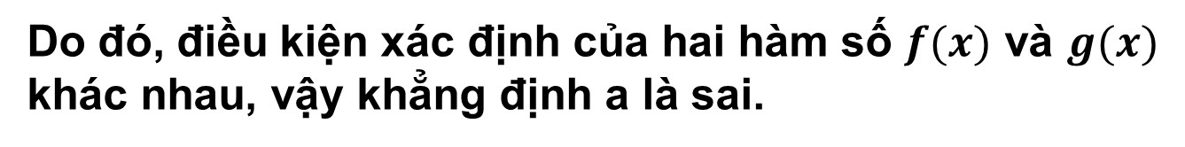
5.7
Cho 2 hàm số và .Khẳng định nào sau đây là đúng ?
a) Biểu thức $f(x)$ có nghĩa khi $x–1≠0 ⇔ x≠1.$
Ta có :
Biểu thức $g(x)=x+1$có nghĩa với mọi x.
Do đó, điều kiện xác định của hai hàm số $f(x)$ và $g(x)$ khác nhau, vậy khẳng định a là sai.

Slide 3
5.7
Cho 2 hàm số và .Khẳng định nào sau đây là đúng ?
b) Ta có :
Vậy nên khẳng định b là đúng.

Slide 4
Tính các giới hạn sau :
5.8
Do mẫu thức có giới hạn là 0 khi x ⟶ 0 nên ta không thể áp dụng ngay quy tắc tính giới hạn của thương hai hàm số đối với cả hai câu a và b.
a. Ta có :
Do đó :
b. Ta có :
Do đó :

Slide 5
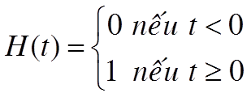
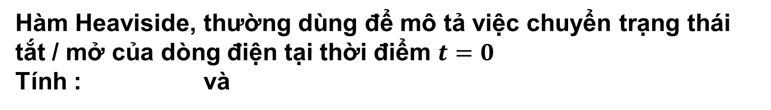
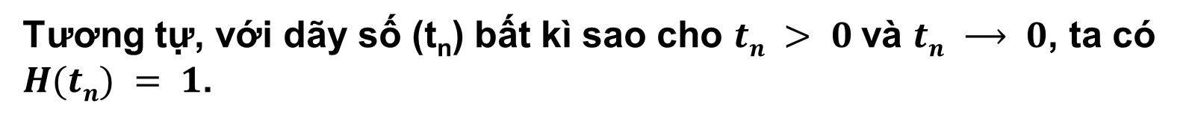
Cho hàm số
5.9
Hàm Heaviside, thường dùng để mô tả việc chuyển trạng thái tắt / mở của dòng điện tại thời điểm $t=0$
Tính : và
Với dãy số (t_{n}) bất kì sao cho $tn<0$và $tn⟶0$, ta có $H(tn)=0$.
Do đó :
Tương tự, với dãy số (t_{n}) bất kì sao cho $tn > 0$và $tn ⟶ 0$, ta có $H(tn) = 1$.
Do đó :

Slide 6
Tính các giới hạn một bên :
5.10
a. Ta có :
Do đó :

Slide 7
Tính các giới hạn một bên :
5.10
b. Ta có :
Do đó :

Slide 8
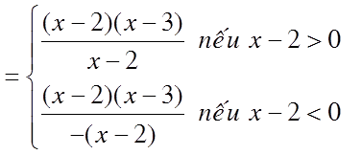

5.11
Cho hàm số
Tìm và
Ta có :
Do đó :

Slide 9
Tính các giới hạn sau :
5.12

Slide 10
Tính các giới hạn sau :
5.12
b. Ta có :
Do đó :

Slide 11
Cho hàm số :
5.13
Tìm và
Ta có :
Ta có :

Slide 12


